Slide 1




Proyecto APT CIMUN
Docente
Mallén González González
Equipo alumnos
Felipe Tapia Diaz
Ignacio Cabañas Zúñiga
Diego Encina Poblete
Duoc UC Sede San Bernardo
Escuela de Informática y Telecomunicaciones
Carrera: Ingeniería en Informática
Año: 2025
1

Slide 2

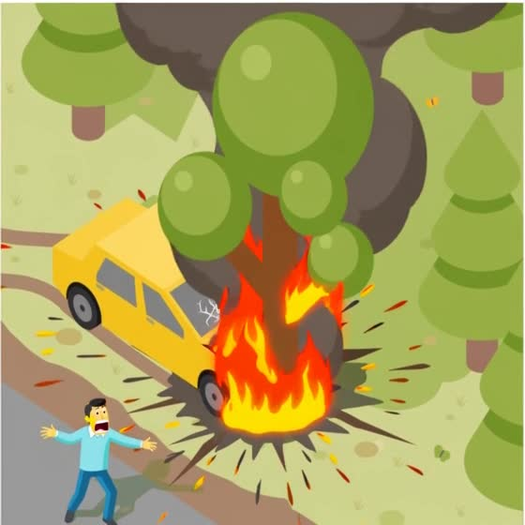

Problema o Necesidad detectada
Choque de un auto contra un árbol.
Altos tiempos de respuestas.
2

Slide 3


Propuesta
Dashboards centralizado con gestores de métricas.
Digitalizar y estandarizar la gestión administrativa mediante la creación de documentos municipales
3

Slide 4

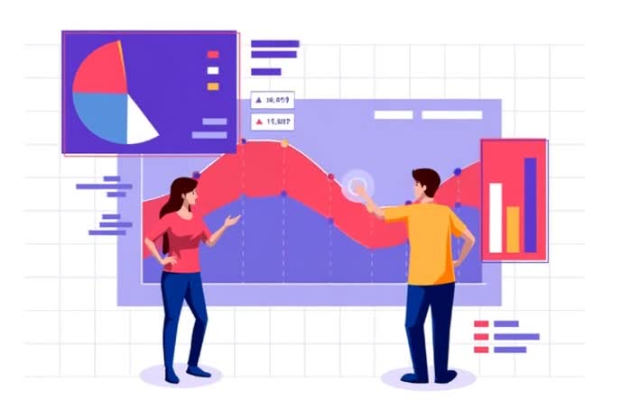
Impacto y Beneficiarios
Mejor atención ciudadana
Optimización de recursos y mejores tiempos de respuestas
4

Slide 5

Resultados esperados / Estado actual
Código QR Plataforma Web
5

Slide 6
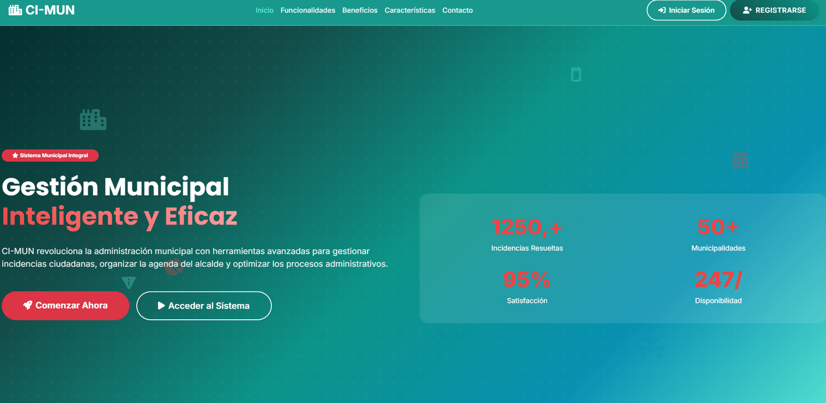
Resultados esperados / Estado actual
6

Slide 7
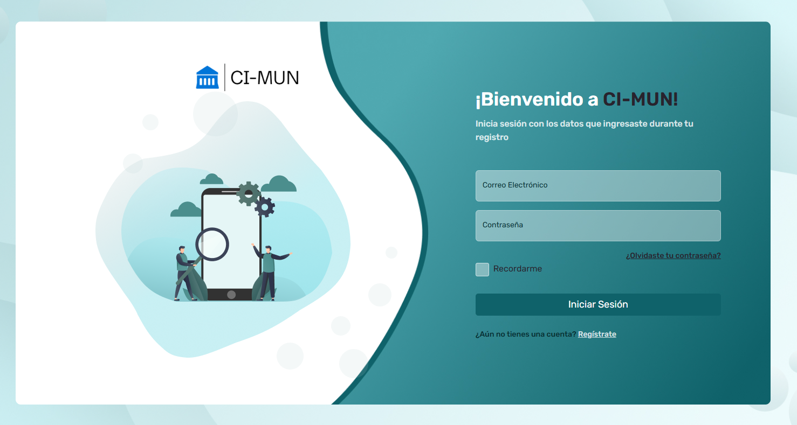
Resultados esperados / Estado actual
7

Slide 8
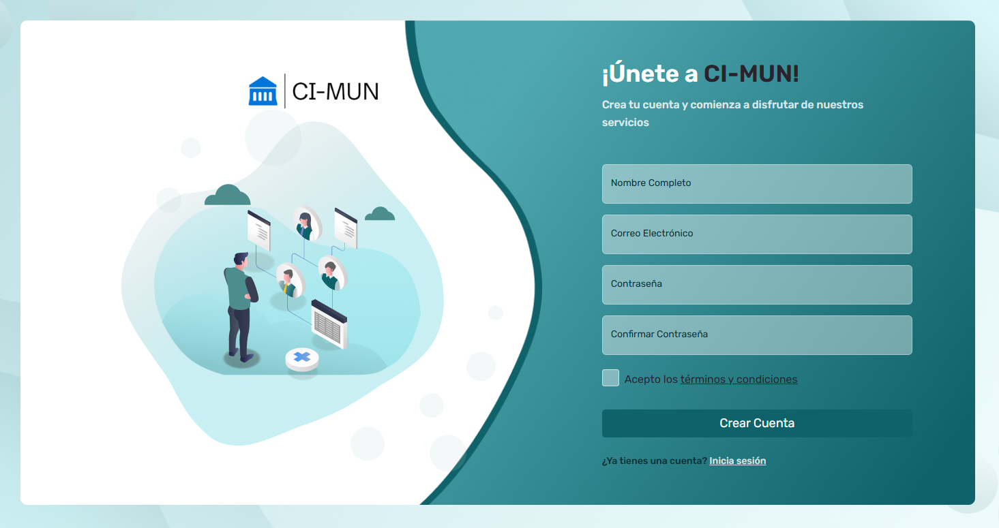
Resultados esperados / Estado actual
8

Slide 9
Resultados esperados / Estado actual
9

Slide 10
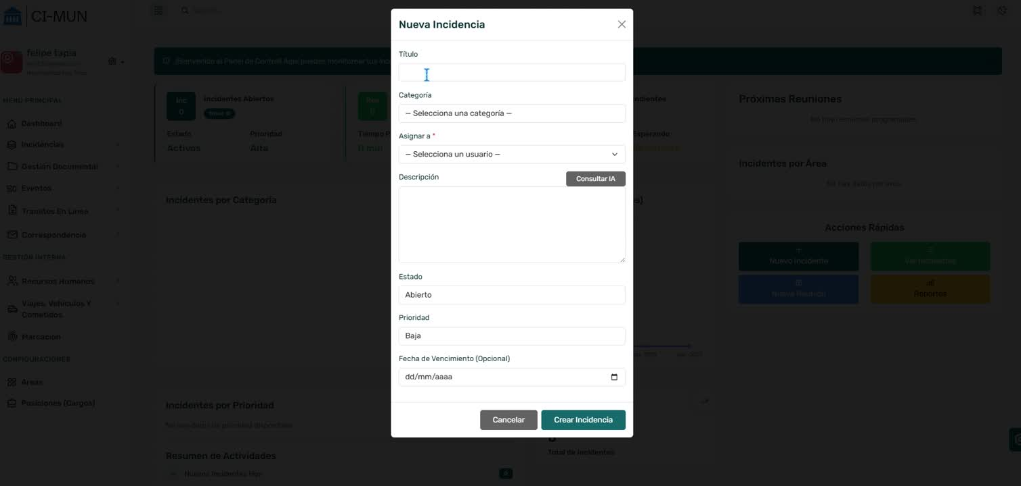
Resultados esperados / Estado actual
Dashboard e incidencias
10

Slide 11
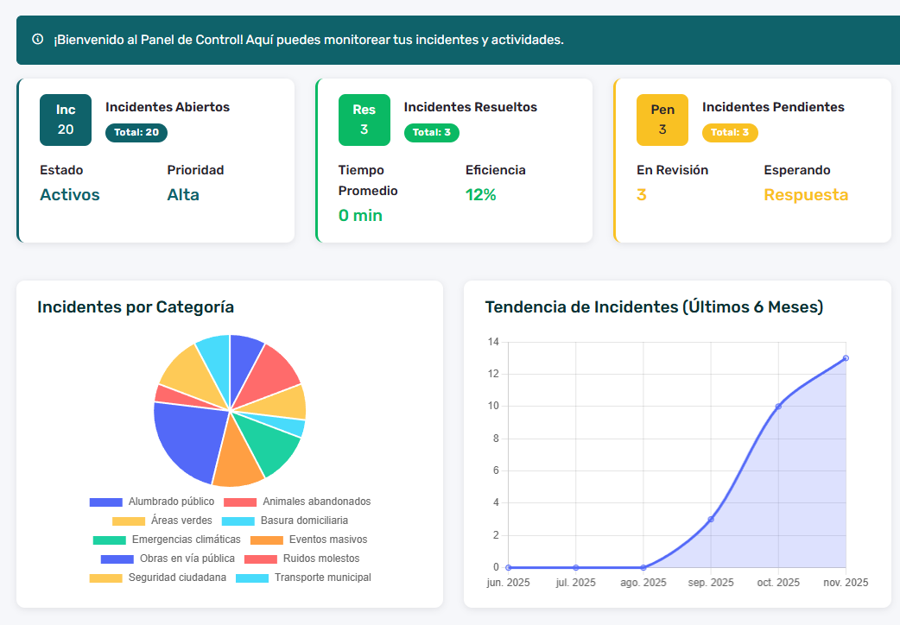
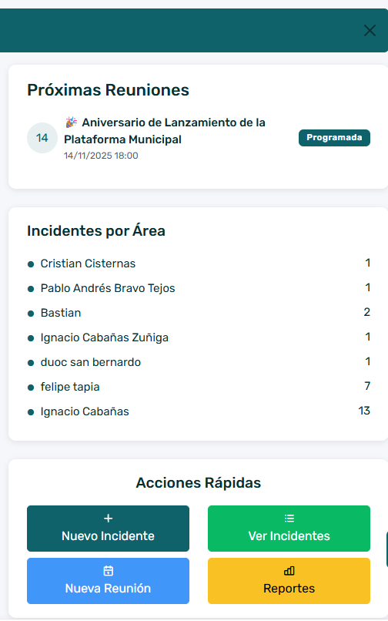
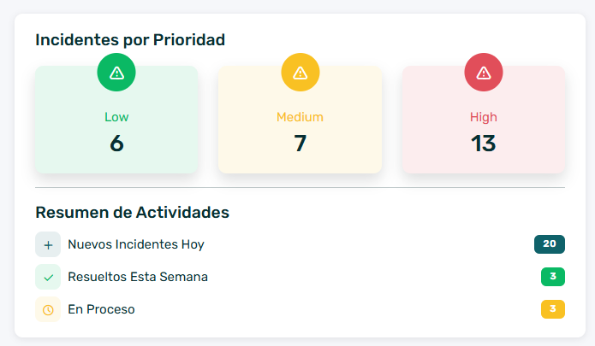
Resultados esperados / Estado actual Dashboard
Panel de control Incidencias
11

Slide 12
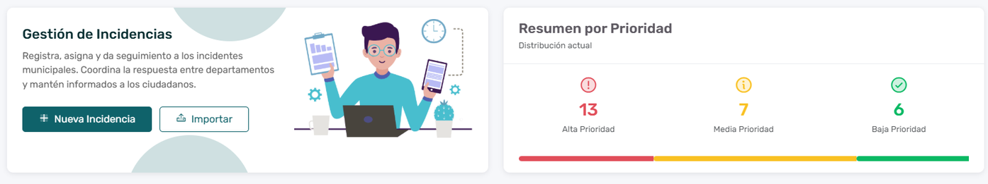
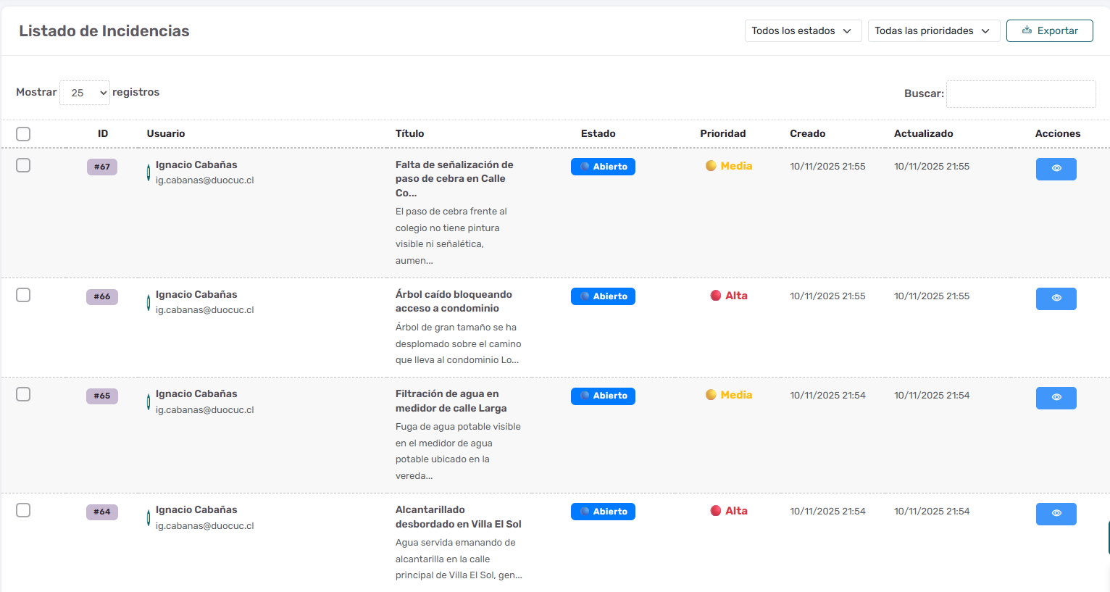
Resultados esperados / Estado actual
Listado de incidencias
12

Slide 13
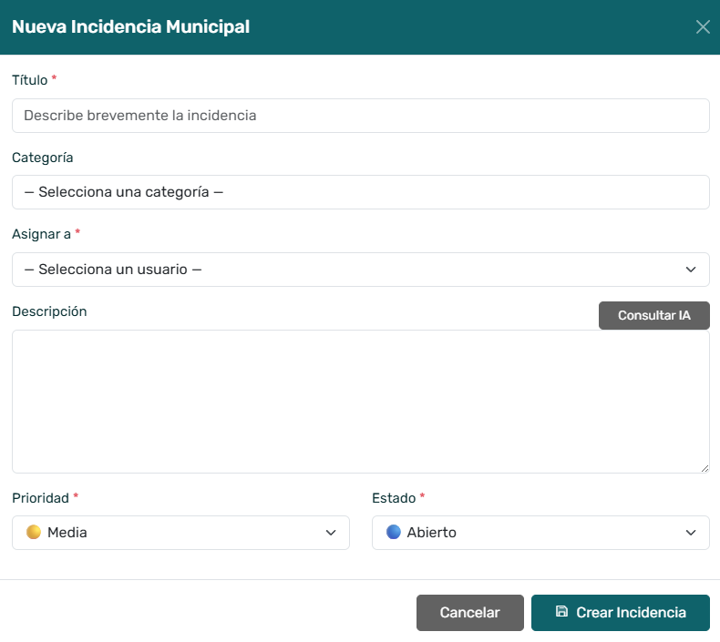
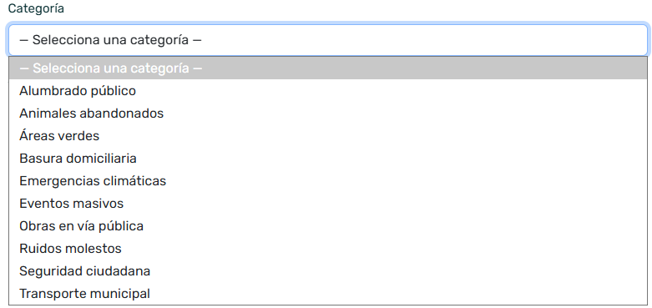
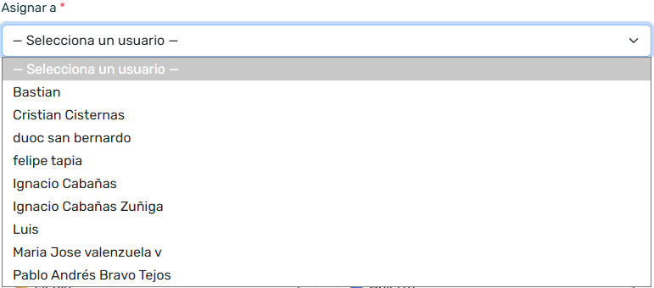
Resultados esperados / Estado actual
Formulario nueva incidencia
13

Slide 14
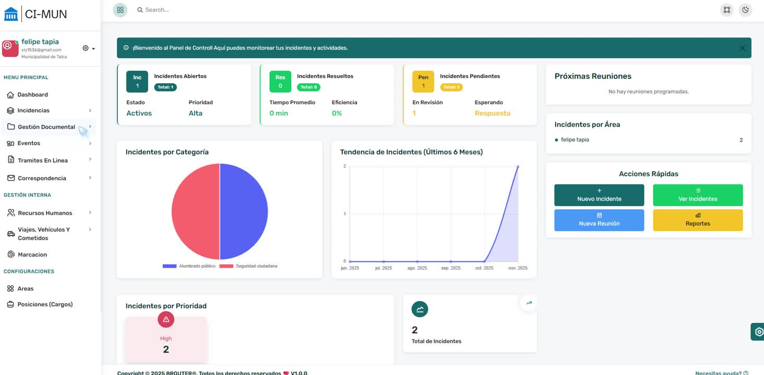
Resultados esperados / Estado actual
Gestión Documental
14

Slide 15
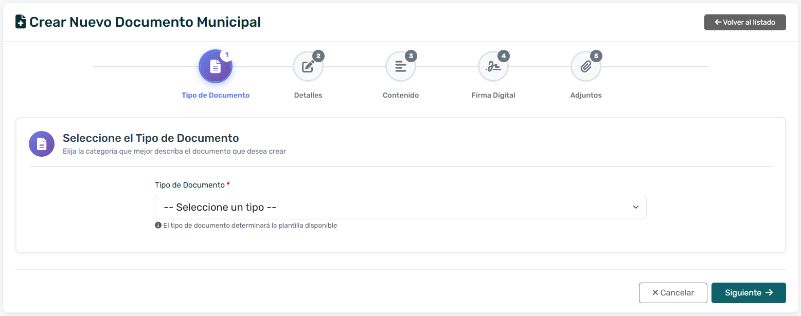
Resultados esperados / Estado actual
1. Elección tipo de documento
15

Slide 16
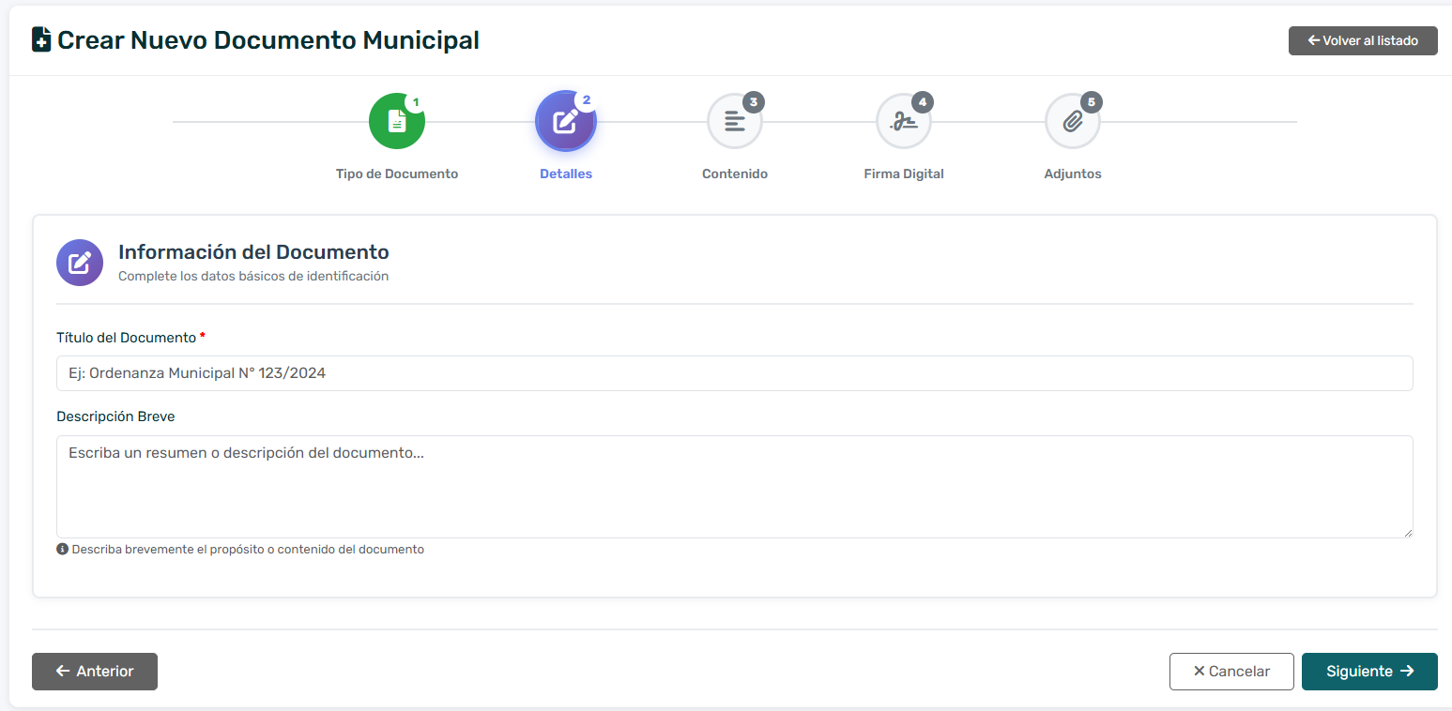
Resultados esperados / Estado actual
2.Detalles
16

Slide 17
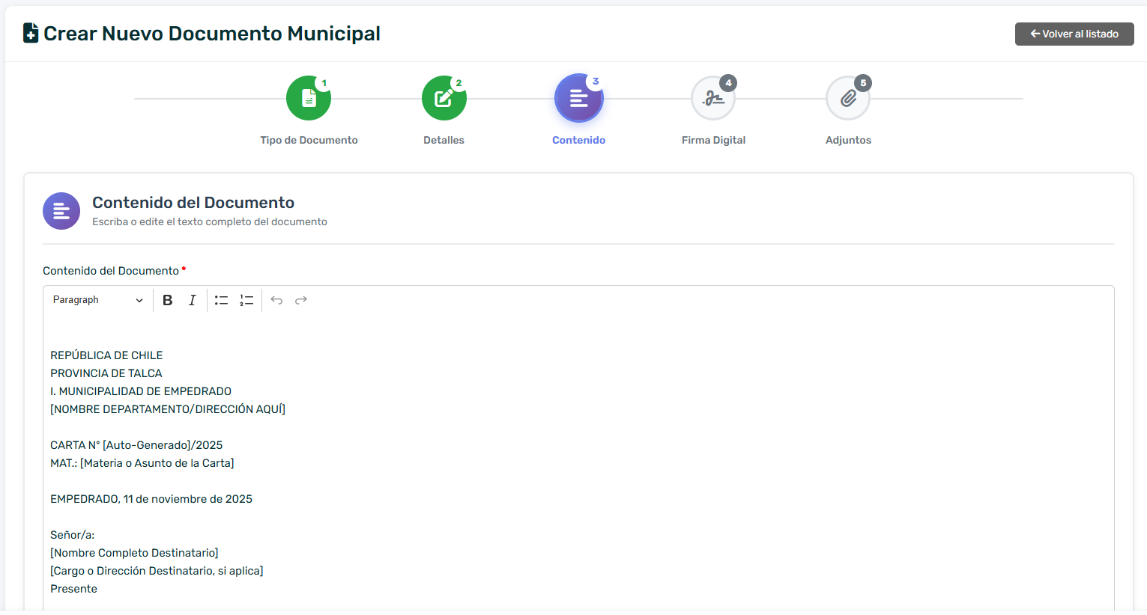
Resultados esperados / Estado actual
3.Contenido del documento
17

Slide 18
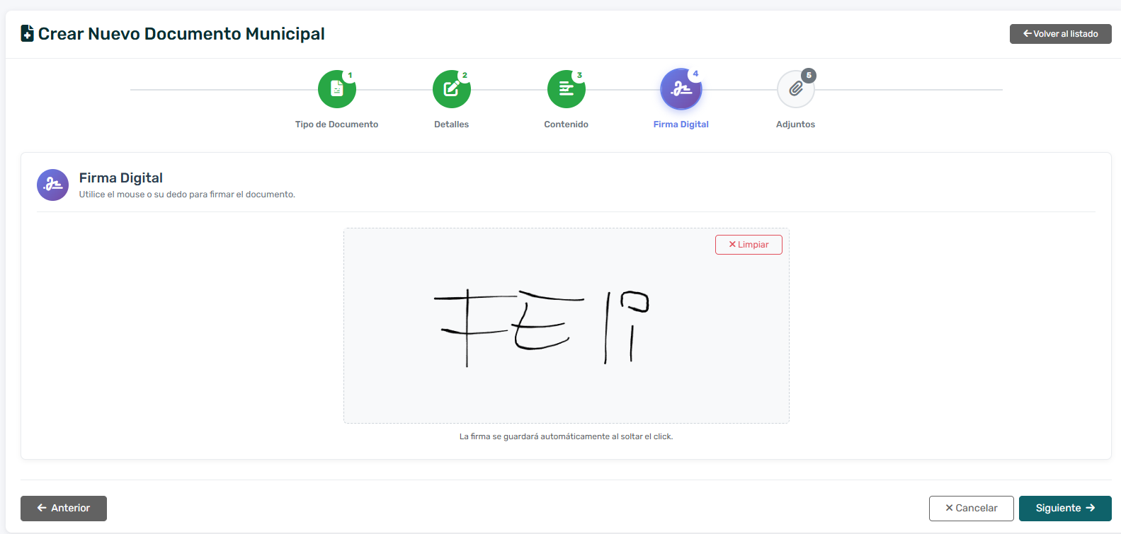
Resultados esperados / Estado actual
4.Firma digital
18

Slide 19
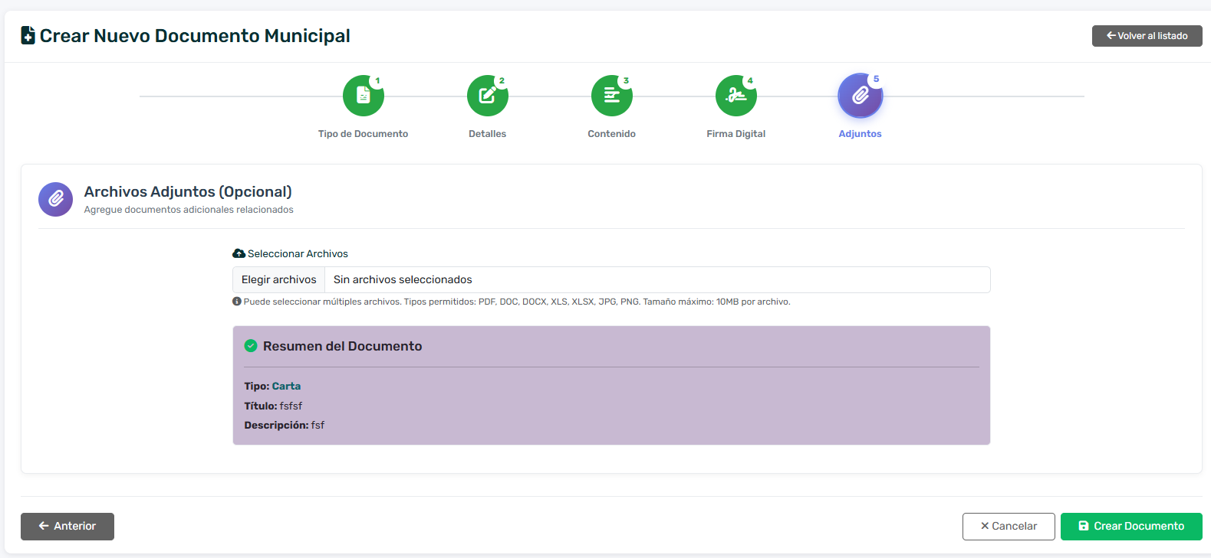
Resultados esperados / Estado actual
5.Adjuntos
19

Slide 20
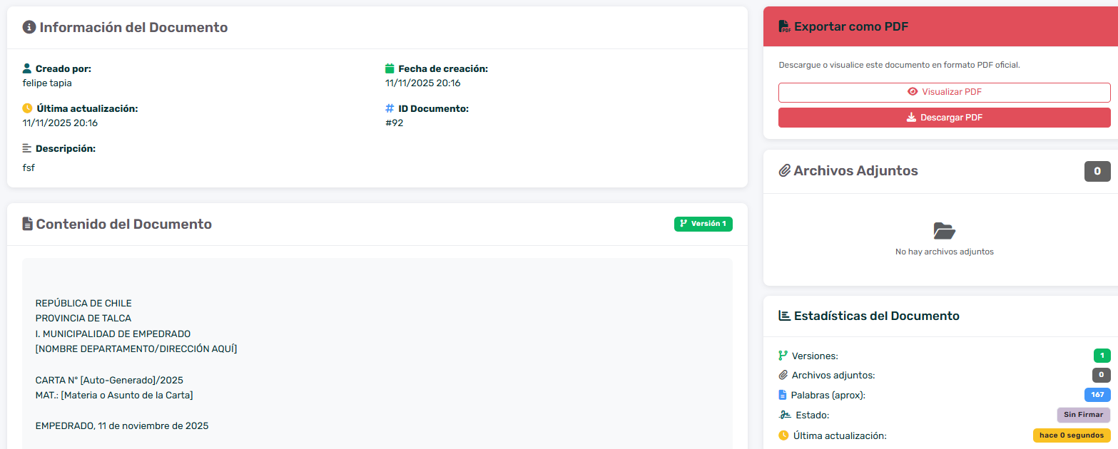
Resultados esperados / Estado actual
6.Vista final
20

Slide 21
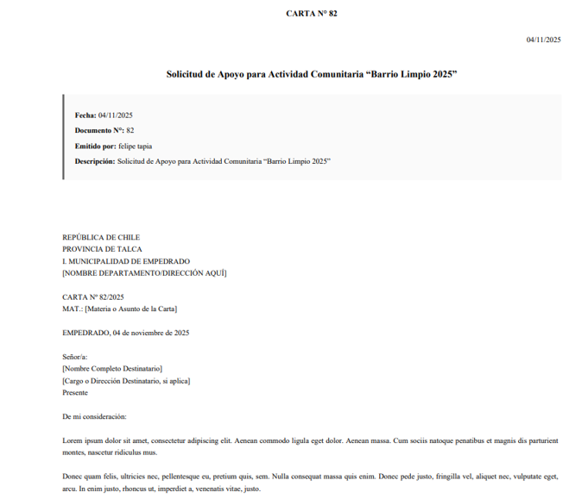
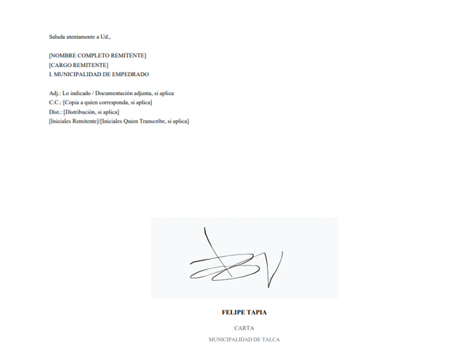
Resultados esperados / Estado actual
7.Vista PDF
21

Slide 22



Modelo de Sustentabilidad
Modelo de Negocio Reutilizable
Visión de Expansión
Soporte y Escalabilidad garantizada
22

Slide 23
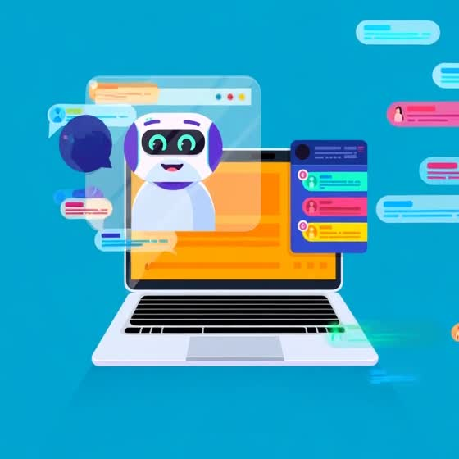

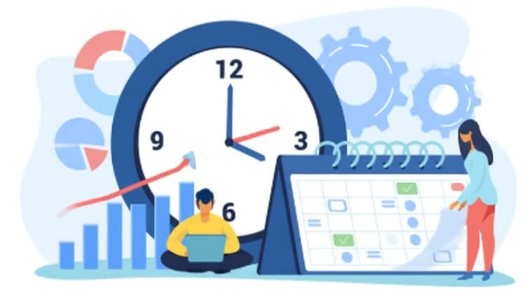

Modelo de Negocio
¿Qué es CI-MUN y por qué es novedoso?
¿Para Quién Está Hecho?
¿Qué valor genera?
Inteligencia Artificial y
mensajería en tiempo real
Ciudadanos y
Municipalidad
Ahorro en tiempo y decisiones Proactivas
23

Slide 24


Metodología y equipo de trabajo
Metodología XP
Metodología ágil basada en iteraciones
Valores XP: Comunicación, Simplicidad, Feedback
Trabajo colaborativo durante todo el proyecto
24

Slide 25
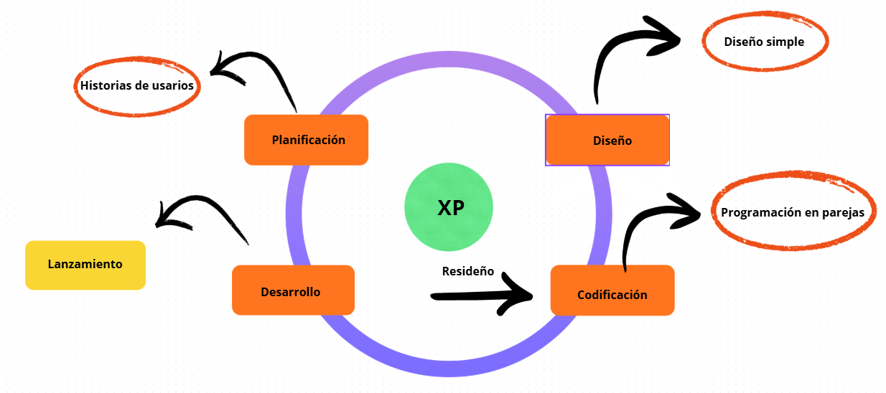



Metodología y equipo de trabajo
Metodología XP
Ajustes basados en retroalimentación semanal
25
8 iteraciones de 2 semanas
Entregas continuas del MVP

Slide 26
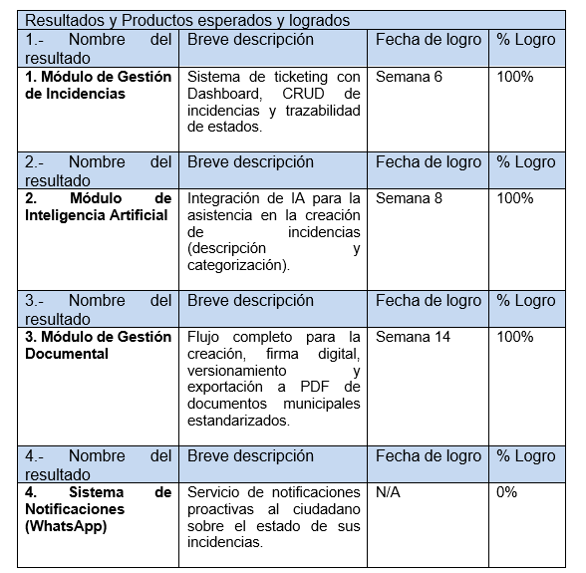
Hitos completados/descartados
26

Slide 27
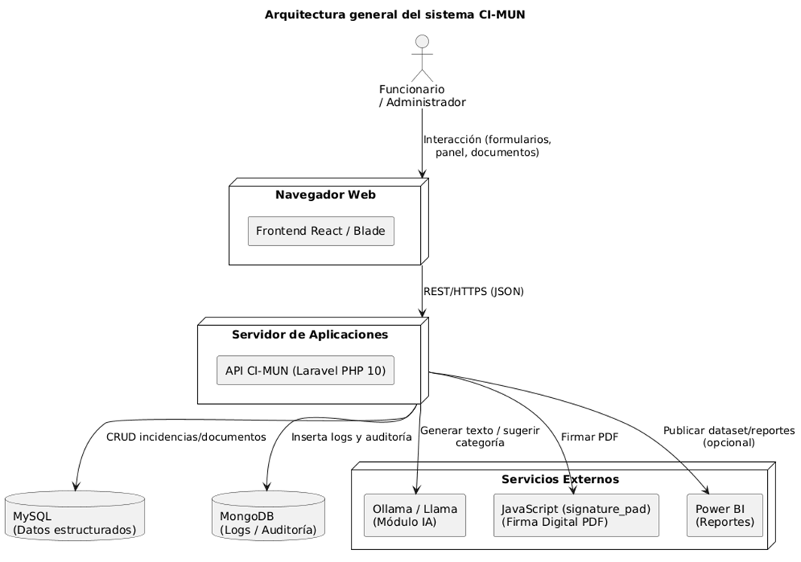
Arquitectura del sistema
27

Slide 28









Desarrollo Técnico
Tecnología base:
Blade, Laravel 12
y Php
Host:
Cpanel
Base de datos:
MYSQL
Inteligencia artificial:
Ollama 3.2 Laravel
Fronted:
Bootstrap
Tailwind CSS
JQuery
Backend:
Componentes de Symfony
Carbon
Firebase SDK
Librerías principales :
FontAwesome para iconos
SweetAlert para alertas emergentes
Charts.js para dashboards
Signature_pad para la firma digital
28

Slide 29

Conclusión y reflexión
29

